Slide 1
Konputagailuen Egitura 2
4. Gaia: Makina eta ensanbladore lengoaia

Slide 2
Aurkibidea
Sarrera
Ensanbladore lengoaia
  Lengoaiaren ereabilera
  Aginduen egitura
  Pseudoaginduak
Makroaginduak
Ensanbladorea
  Lehenengo pasada
  Bigarren pasada
  Objektu modulu baten egitura
Lotura eta karga
  Lotura estatikoa
  Lotura dinamikoa

Slide 3
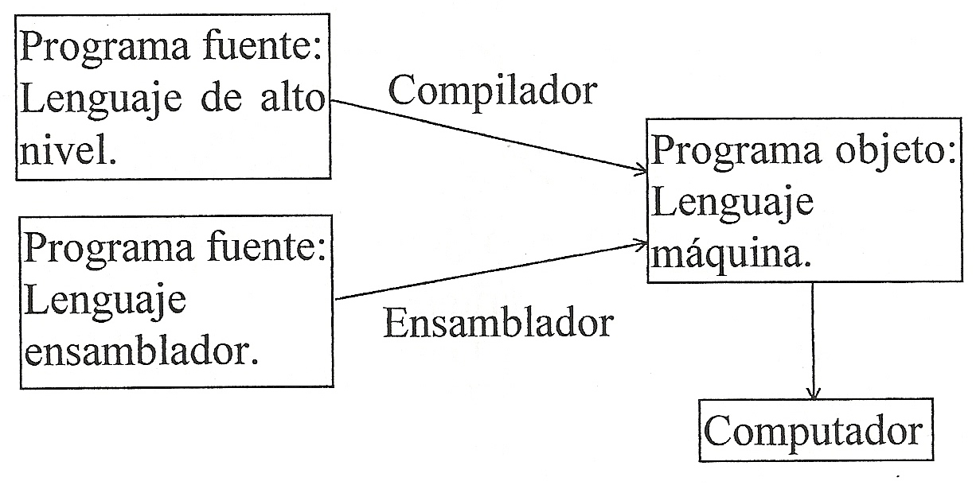
1. Sarrera
Prozesadoreak:
  ‘1’ eta ‘0’-ekin egiten du lan.
  Makina maila deitzen zaio.
Programatzaileak:
  Ezin du planteatu makina mailan programatzea.
  Mnemonikoz osatutako hizkuntzak erabiltzen ditu → ensanbladore hizkuntza.

Slide 4

1. Sarrera
Programa sinbolo bitartez idazten da → programa iturria.
Kodigo hau makina lengoaiara itzuli behar da (ensanbladorea, konpilatzailea…)
Itzulpenetik sortzen den programari Objektu edo Exekutagarri deitzen zaio.

Slide 5
1. Sarrera
Programa interpretea:
  Kodigoa irakurtzen doan heinean prozesatzailearentzat komandoak sortzen dira.
Programa itzultzailea:
  Programaren irakurketa bat edo gehiago egiten ditu prozesatzailearentzat zentzuzko informazioa sortu arte.
  Memoria nagusian kargatu daiteken objektu programa sortzen du.
  Prozesatzailetik exekutatzen da zuzenean.

Slide 6
2. Ensanbladore lengoaia
Mnemoniko bakoitzak bere makina lengoaia itzulpena dauka.
  Hamasietarrean idatzi genezake zuzenean.
Helbideak etiketen bitartez erabiltzen dira eta ondoren ensanbladoreak interpretatzen ditu.
Lengoaia ezberdinak prozesatzaile batetik bestera aldatzen dira, hau da, ez dago portabilitaterik.
  Familia berdineko prozesatzaileen artean, beheranzko portabilitatea dago.
  Maila altuko lengoaietan portabilitatedun soluzioak existitzen dira: Java™, C# ?
Notes:
Existe una correspondencia 1 a 1 entre las instrucciones de máquina y los enunciados del programa en ensamblador.
Se programa en ensamblador y no en lenguaje máquina porque es mucho más fácil acordarse de nombres de instrucciones en vez de valores hexadecimales.
Lo mismo ocurre con las direcciones.
Lo bueno del lenguaje ensamblador es que se puede acceder a todas las características e instrucciones posibles de la máquina.

Slide 7
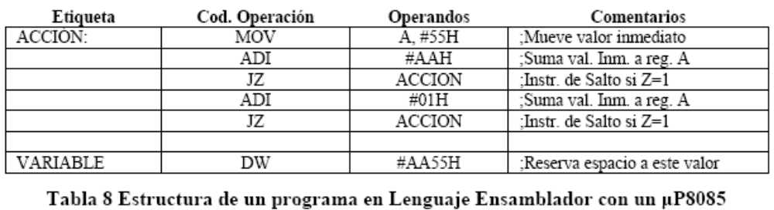
2. Ensanbladore lengoaia
Lengoaiaren erabilera
  Optimizazioa da ensanbladore hizkuntza erabiltzeko arrazoi nagusia.
  Halere, gaur egun konpilatzaileek kode oso optimizatua sortzen dute.
  Mikroprozesatzailea hobeto ezagutzeko balio du ensanbladore hizkuntza jakiteak.
Aginduen formatua
Notes:
La programación en lenguaje ensamblador es difícil; no es para los débiles ni los cobardes. Escribir en ensamblador requiere mucho más tiempo que hacerlo en un lenguaje de alto nivel.
Ejemplo de tiempos de programación y eficiencia.
Cuatro razones para estudiar lenguaje ensamblador:
Dado que el éxito o el fracaso de un proyecto grande podría depender de la capacidad para exprimir algún procedimiento crítico hasta mejorar su desempeño en un factor de 2 o 3, es importante poder escribir buen código en lenguaje ensamblador cuando realmente es necesario.
El código de ensamblador a veces es la única alternativa debido a la escasez de memoria.
Un compilador debe producir salidas que un ensamblador pueda usar, o bien realizar el proceso de ensamblado él mismo.
Es una forma de ver realmente cómo son las máquinas en el nivel de arquitectura.

Slide 8
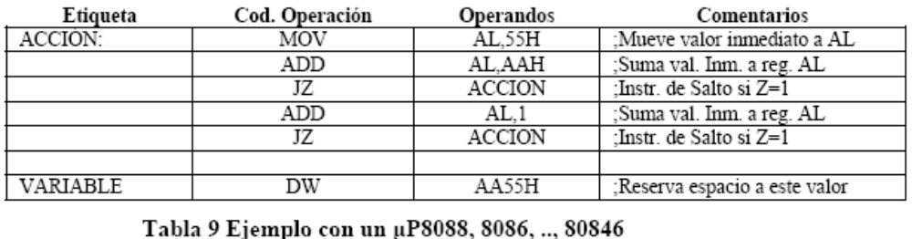
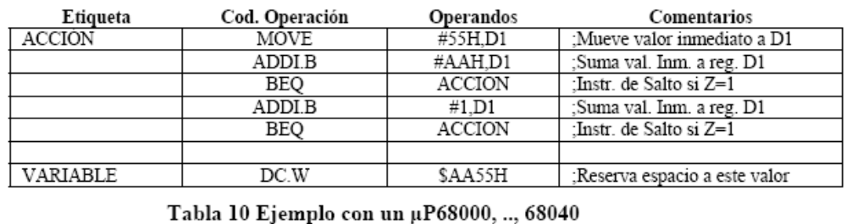
2. Ensanbladore lengoaia

Slide 9
2. Ensanbladore lengoaia
  Egitura
    1. zutabea:
      Etiketak jarriko ditugu bertan.
      Gero erabiliko dugun aldagai batentzako lekua gorde behar bada aldagaiaren izena hemen idazten da.
    2. zutabea:
      Agindu kodearentzako da (opcode).
      Lekua gordetzeko ere erabiltzen da.
    3. zutabea:
      Aginduak behar dituen eragigaientzat erablitzen da.
      Alde aurretik lekua gorde baldin bada, zutabe hau erailtzen da aldagaiari balioa emateko.
    4. zutabea:
      Azalpenak idazteko.

Slide 10
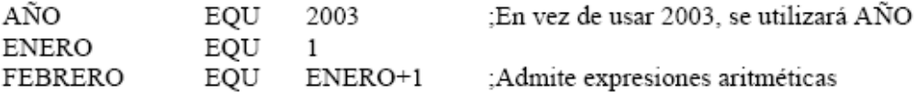
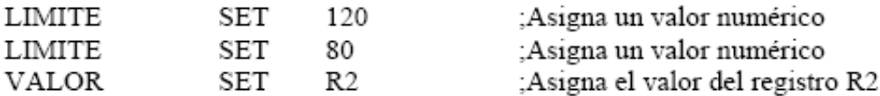
2. Ensanbladore lengoaia
Pseudoaginduak
  Ensanbladoreari zuzendutako aginduak.
  Adibideak:
    EQU: Balio bati, erregistro bati edo adierazpen bati izen bat jartzen dio. Ezin da berdefinitu.
    SET: Balio bati, erregistro bati edo adierazpen bati izen bat jartzen dio. Berdefinitu daiteke.
    END: ensanbladore programa amaitu.

Slide 11

2. Ensanbladore lengoaia
    DB: hasieratutako memoria batean byte bat edo gehiago gerorako gordetzen ditu. Sinbolo, karaktere kate edo adierazpena.
    DW: hasieratutako memoria batean hitz bat edo gehiago gerorako gordetzen ditu. Sinbolo, karaktere kate edo adierazpena.
    ORG: programa zati baten hasiera memoriaren posizio batean finkatzen du.
    PUBLIC: programa guztia osatzen duten fitxategiek aldagai hau erabil dezakete.

Slide 12
3. Makroaginduak
Subrutina bati deia
  Dei bakoitzak bi agindu behar ditu: deia eta itzulera.
Makroaginduak:
  Agindu sorta bati izen bat ezartzen zaio.
  Agindu sorta hau exekutatu nahi den bakoitzean izen honi deitzen zaio.

Slide 13
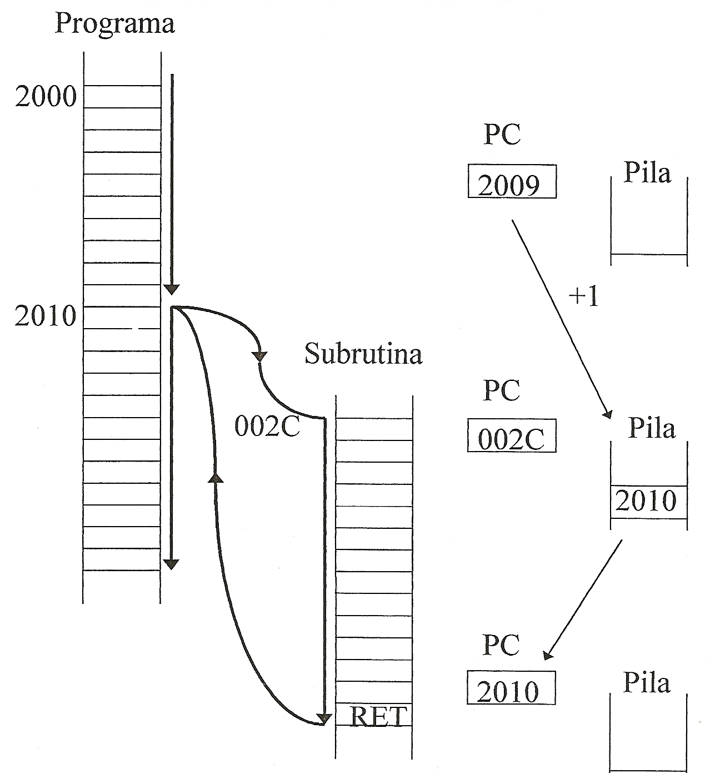
3. Makroaginduak
Subrutinen funtzionamentua

Slide 14
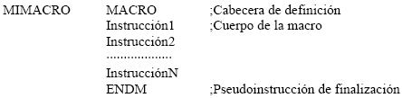
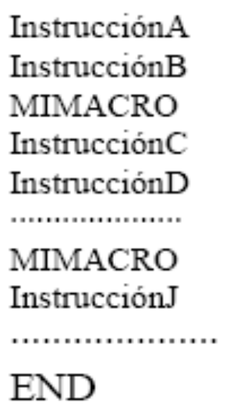
3. Makroaginduak
Makro baten egitura

Slide 15
3. Makroaginduak
Makroen ensanbladorearen tratamendua:
  Ensanbladoreak textuaren irakurketa bat egiten du.
  Makro bat aurkitzen duenean, taula batean definizioaren aginduak gordetzen ditu, gero erabili ahal izateko.
  Agindu kode bezela makroaren izena aurkitzen duen bakoitzean, izena agindu sortengatik ordezkatzen du.
    Prozesu hau ensanbladorean egiten da, ez exekuzioan.
    Makroak erabili aurretik definiturik egon behar du.

Slide 16
4. Ensanbladorea
Agindu bakoitza itzultzen du.
Etiketa bakoitzaren helbidea kalkulatzen du.
Programaren makro denak zabaltzen ditu.
Direktibak interpretatzen ditu, memoria lekua esleituz.
Operazio hauek bi pasatzeko ensanblatuan egiten dira.
Notes:
Aunque cada máquina tiene un lenguaje ensamblador distinto, el proceso de ensamblado tiene suficientes similitudes en las distintas máquinas que es posible describirlo en términos generales.

Slide 17
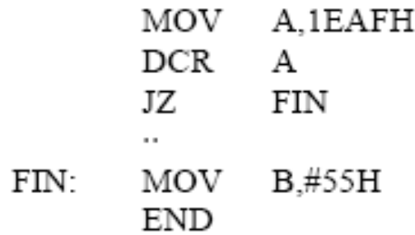


4. Ensanbladorea
Lehen pasatzea
  Saltoetan agertzen diren etiketak bilatzen dira, aurreranzko saltoen arazoak konpontzeko.
  Erabilitako pseudoaginduen sinboloak bilatzen dira.
  Datu memorian gorderik egongo diren aldagaien sinboloak bilatzen dira.
Notes:
La principal función es construir la tabla de símbolos.

Slide 18
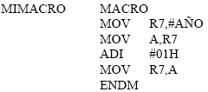
4. Ensanbladorea
  Makroaginduak bilatzen dira.
  Ondorengo taulak sortzen dira.
    Sinbolo taula: zein sinbolo (etiketa) dauden eta non dauden gordetzen da.
    Pseudoagindu taula:
      Sinboloak eta hauen balioak gordetzen dira.
      Sinboloak lokalak edo globalak diren adierazten da.
      Tamaina adierazten da.
    Kode taula: mnemoniko, eragigaiak, makina kodea (Hex) eta agindu bakoitzaren luzera adierazten da.

Slide 19
4. Ensanbladorea
Bigarren pasatzea
  Helburua: Objektu Programa sortzea.
  Ensanbladoreak “Linker”-arentzat beharrezkoa den informazioa sortuko du.
  Honek Programa Exekutagarri bat sortzeko beharrezkoa den hainbat objektu programa batzeko informazioa behar du.

Slide 20
4. Ensanbladorea
  Akats posibleak:
    Definitu gabeko sinbolo bat erabiltzea.
    Sinbolo bat behin baino gehiagotan definitu da.
    Agind kodean jarritako mnemonikoa ez dago agindu sortan.
    Agindu bati beharrezkoa zaion eragigai bat falta zaio.
    Zortzitarra den zenbaki bati 8 edo balio altuago bat ezartzen zaio.
    Zenbaki hamartar bat 0..9, A..F-ren ezberdina da.
    Erregistroen erabilera okerra.
    END agindua falta da.

Slide 21
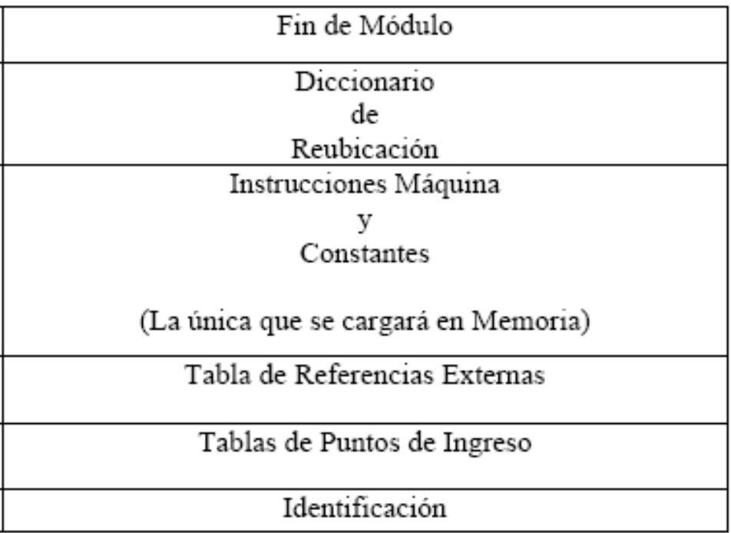
4. Ensanbladorea
Objektu modulu baten egitura
  Ensanbladorearen bigarren pasatzearen ondoren:

Slide 22
4. Ensanbladorea
  Identifikazioa: modulu eta datu osagarrien izena dauka (ensanblatze data, modulu ezberdinen luzera etab.)
  Sartze puntuak: PUBLIC bezala definitzen diren sinboloak eta beraien helbideak. Honetaz gain subrutina edo prozedura baten izen eta helbidea ere izan daiteke.
  Kanpoko erreferentziak: modulo honetan erabilitako sinboloak baina beste modulu batean definiturik daudenak. EXTERN bezala egongo dira definiturik. Taula hau eta aurrekoa berdina izan daiteke.
  Makina aginduak eta konstanteak: programaren objektu kodea dauka.
  Birkokatze hiztegia: memoria helbideak dituzten aginduei birkokatze konstateak batzen dizkie.
  Modulu amaiera: akats egiaztatzailea eta moduluaren hasieraren helbide absolutua gordetzen dira.

Slide 23
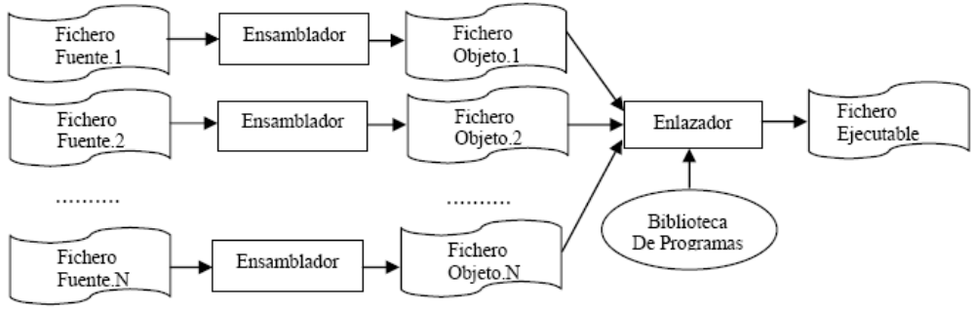
5. Lotura eta karga
Programa baten moduluak

Slide 24
5. Lotura eta karga
  “Linker”-aren zereginak
    Programen liburutegian erreferentziatu den liburutegia bilatzen du programan gehitzeko.
    Programaren modulu bakoitzak edukiko duen helbidea ezartzen du eta beraien aginduak birkokatzen ditu erreferentzia absolutuak egokituz.
    Fitxategien arteko erreferentziak konpontzen ditu. Erreferentzia bakoitzari helbide bat ezartzen dio.

Slide 25
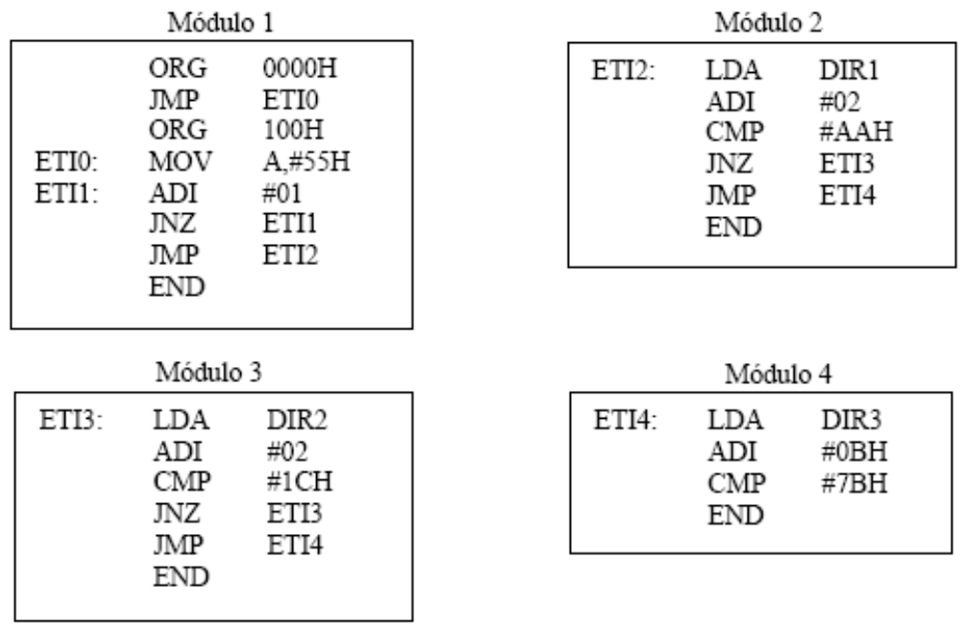
5. Lotura eta karga
Adibidea

Slide 26
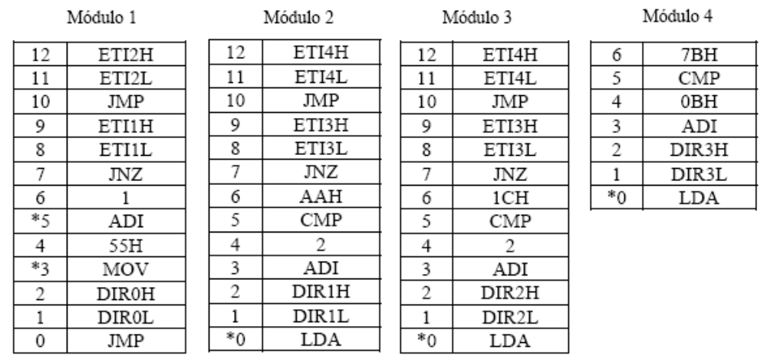
5. Lotura eta karga

Slide 27
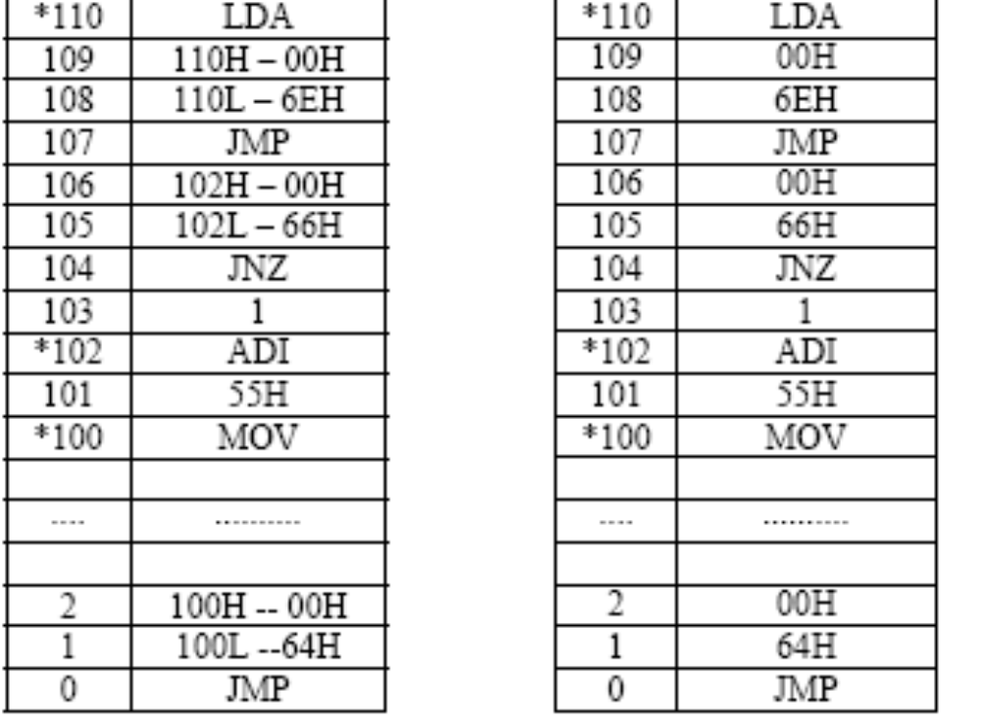
5. Lotura eta karga

Slide 28
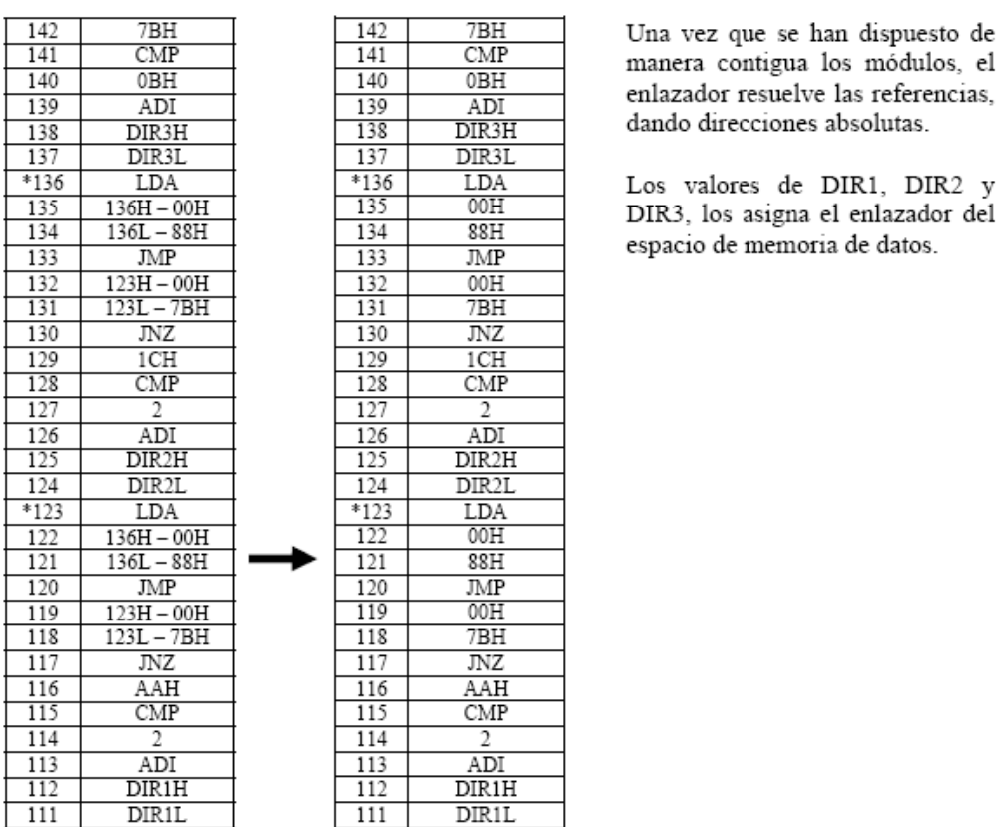
5. Lotura eta karga

Slide 29
5. Lotura eta karga
Lehen pasatzea:
  Objektu modulu guztiak irakurtzen dira.
  Moduluen izen eta luzerarekin taula bat sortzen da.
  Sinbolo taula global bat sortzen da.
Bigarren pasatzea:
  Objektu moduluak irakurtzen dira.
  Birkokatu egiten dira.
  Bat bestearekin lotzen dira, helbide espazio lineal bat utziz.

Slide 30
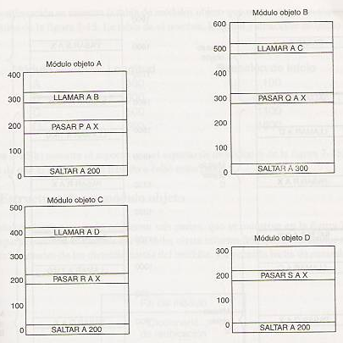

Slide 31
5. Lotura eta karga
Lehen pasatzea:
  Objektu modulu guztiak irakurtzen dira.
  Moduluen izen eta luzerarekin taula bat sortzen da.
  Sinbolo taula global bat sortzen da.
Bigarren pasatzea:
  Objektu moduluak irakurtzen dira.
  Birkokatu egiten dira.
  Bat bestearekin lotzen dira, helbide espazio lineal bat utziz.

Slide 32
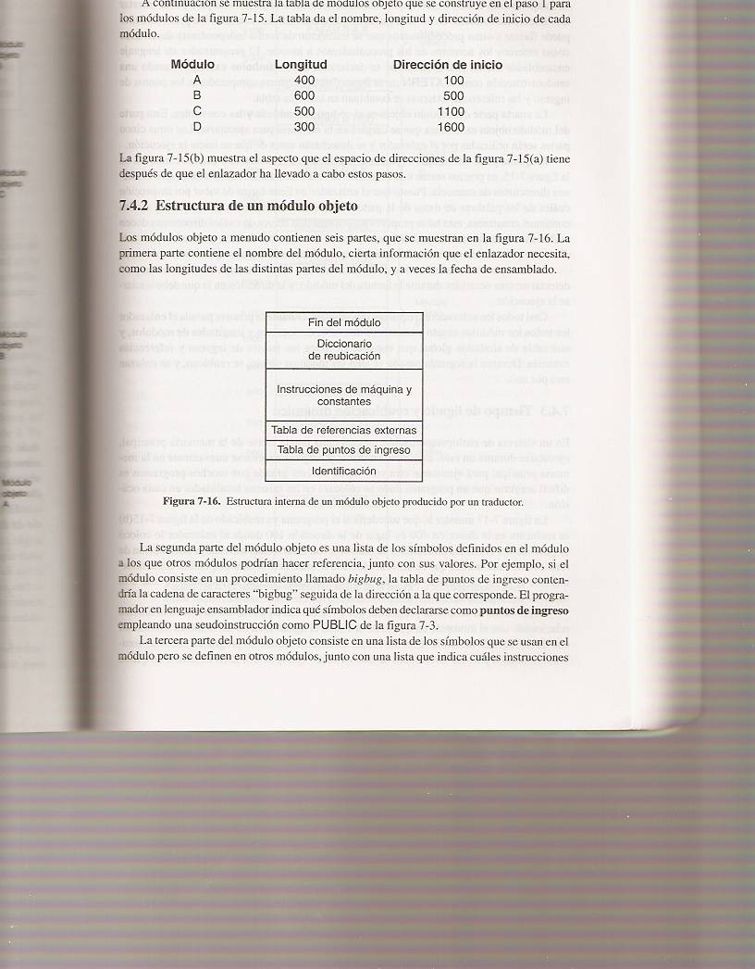
5. Lotura eta karga

Slide 33
5. Lotura eta karga
Lehen pasatzea:
  Objektu modulu guztiak irakurtzen dira.
  Moduluen izen eta luzerarekin taula bat sortzen da.
  Sinbolo taula global bat sortzen da.
Bigarren pasatzea:
  Objektu moduluak irakurtzen dira.
  Birkokatu egiten dira.
  Bat bestearekin lotzen dira, helbide espazio lineal bat utziz.

Slide 34
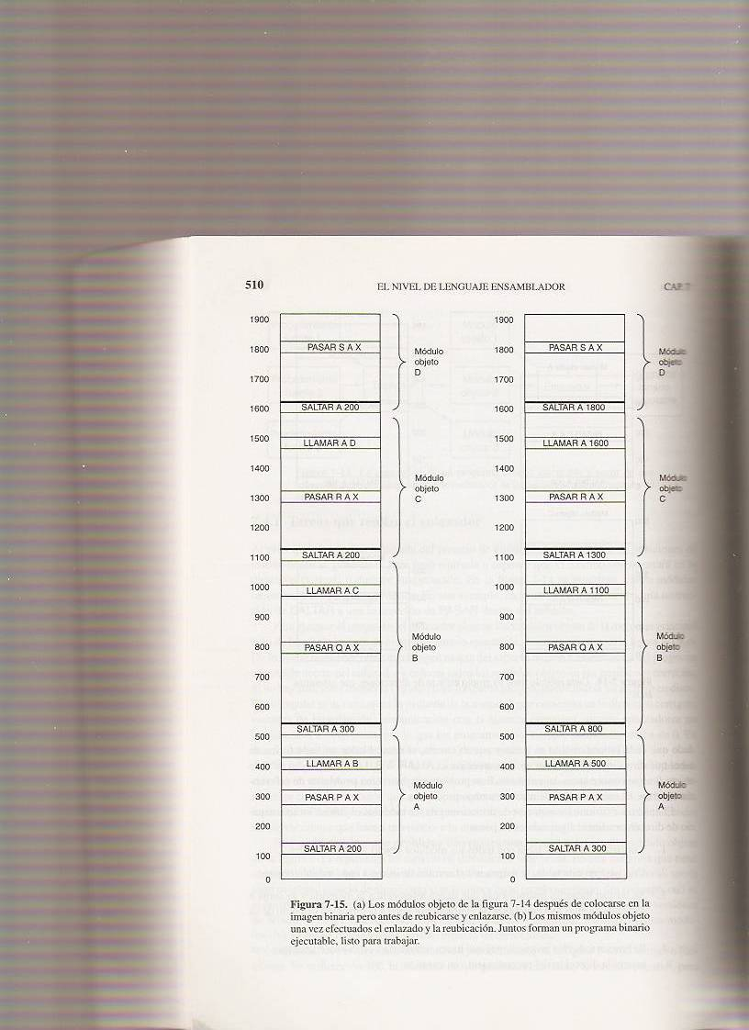

Slide 35
5. Lotura eta karga
Lehen pasatzea:
  Objektu modulu guztiak irakurtzen dira.
  Moduluen izen eta luzerarekin taula bat sortzen da.
  Sinbolo taula global bat sortzen da.
Bigarren pasatzea:
  Objektu moduluak irakurtzen dira.
  Birkokatu egiten dira.
  Bat bestearekin lotzen dira, helbide espazio lineal bat utziz.

Slide 37
5. Lotura eta karga

Slide 38
5. Lotura eta karga
  Lotura dinamikoa
    Orain arte lotura programa kargatzean egiten da.
    Programa haundietan, memoria nagusian dauden modulua batzuk existitzen dira non erabiltzeko beharra dagoenean erabiltzen diren.
    Abantailak:
      Memoria birtualaren errendimendu hobea.
      Moduluak behar direnean bakarrik exekutatzen dira.
    Windows-ek erabiltzen du (Dynamic Link Library)
      Datu edo prozedurak eduki ditzazkete.
      DLL baten prozedura ezberdinetara prozesu ezberdinak sar daitezke une berean.

Slide 39
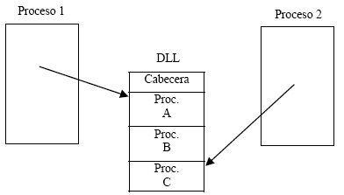
5. Lotura eta karga
      DLL bat ezin da bakarrik exekutatu.

